Slide 1
ФГБОУ ВО «НГУ им. П.Ф. Лесгафта, Санкт-Петербург»

Slide 2
Описание центра
The goal of the University volunteer movement is to provide an opportunity for young people (students) to express themselves, realize their potential and receive deserved recognition through their involvement in social practice.
The main tasks of the volunteer movement of the University are the following:
- promotion of the ideas of volunteering among students;
- attracting students to participate in gratuitous assistance at the University, municipal and regional institutions and services of various departmental affiliations;
- establishing cooperation (including on a contractual basis) with social and commercial partners for joint socially significant activities;
- organization of training seminars for participants of the University volunteer movement.

Slide 3
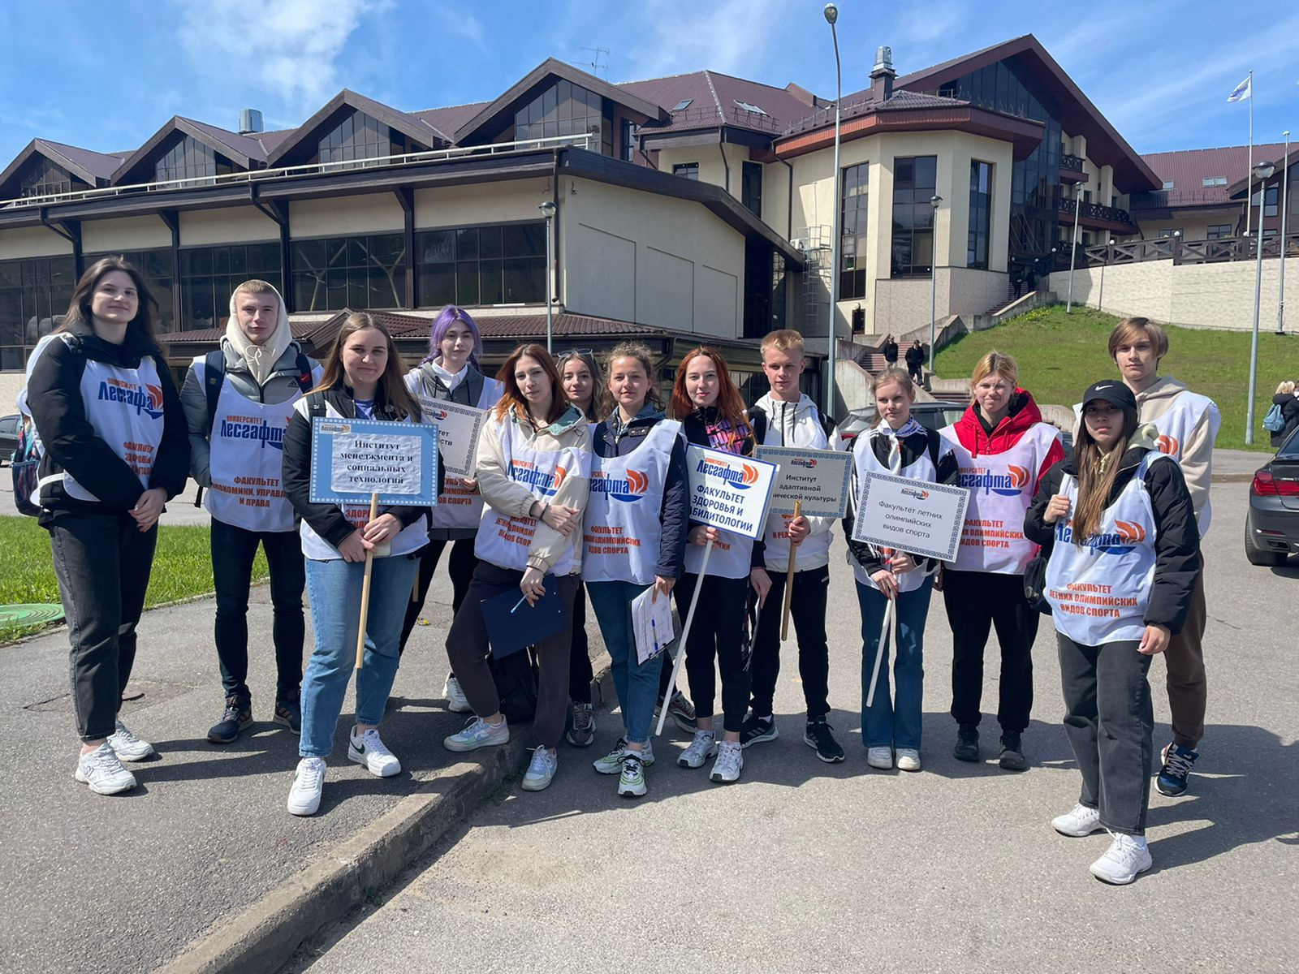
Деятельность в регионе
Деятельность волонтеров университета связана в основном с помощью в подготовке и проведении физкультурных и спортивных мероприятий, однако за последний год наши волонтеры принимали участие в таких мероприятиях как: Праздник выпускников «Алые Паруса», «Диктант Победы», День донора и др.
Также на базе университета создан пункт приема гуманитарной помощи в рамках акции взаимопомощи #МЫВМЕСТЕ

Slide 4
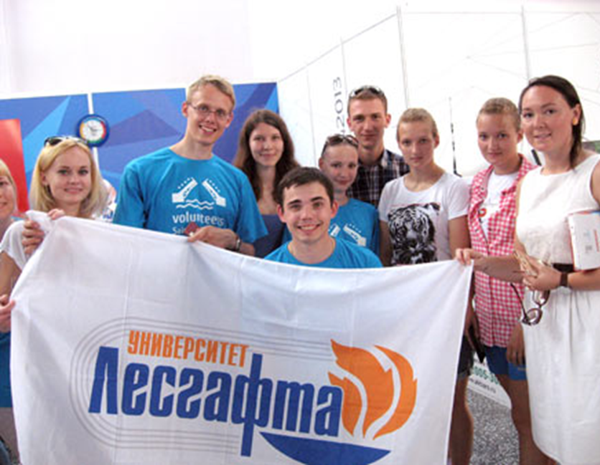
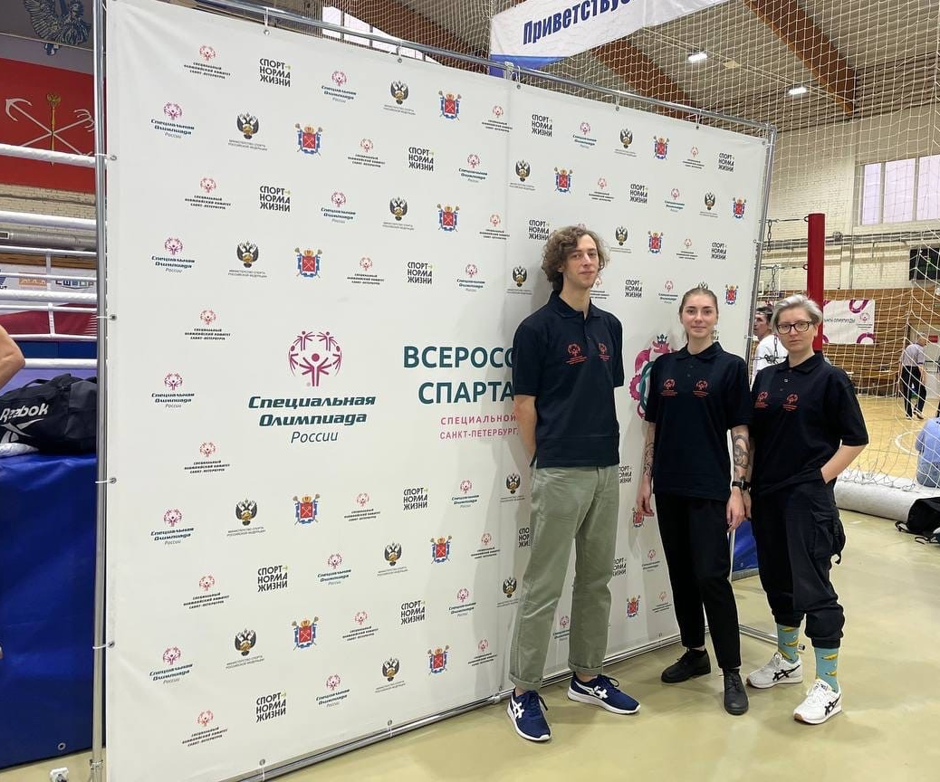
Спортивные мероприятия
16-й Чемпионат мира ФИНА по водным видам спорта
Всероссийская Спартакиада Специальной Олимпиады 2022

Slide 5
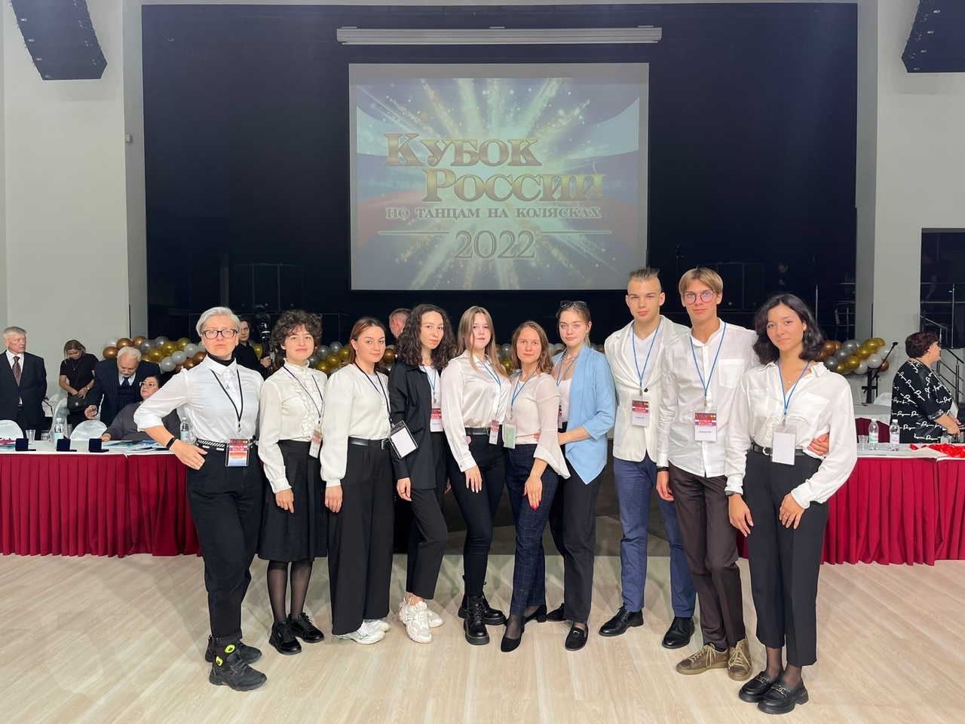
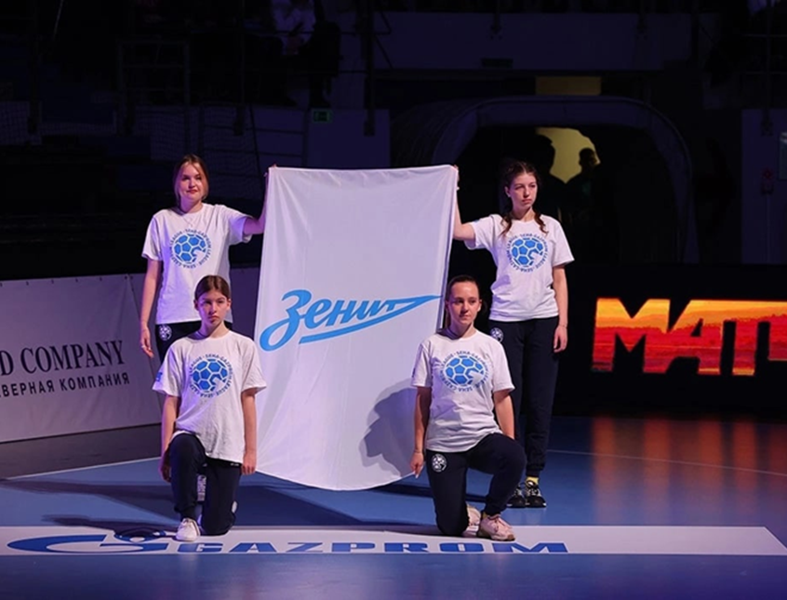
Спортивные мероприятия
Кубок России по танцам на колясках 2022
Домашние матчи ГК «Зенит» в рамках SEHA – Gazprom League 2022/2023

Slide 6
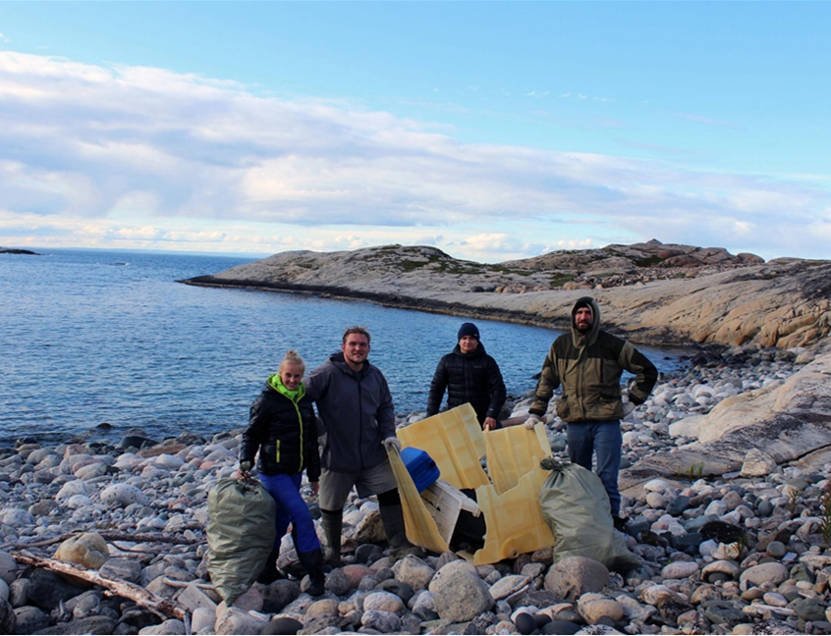
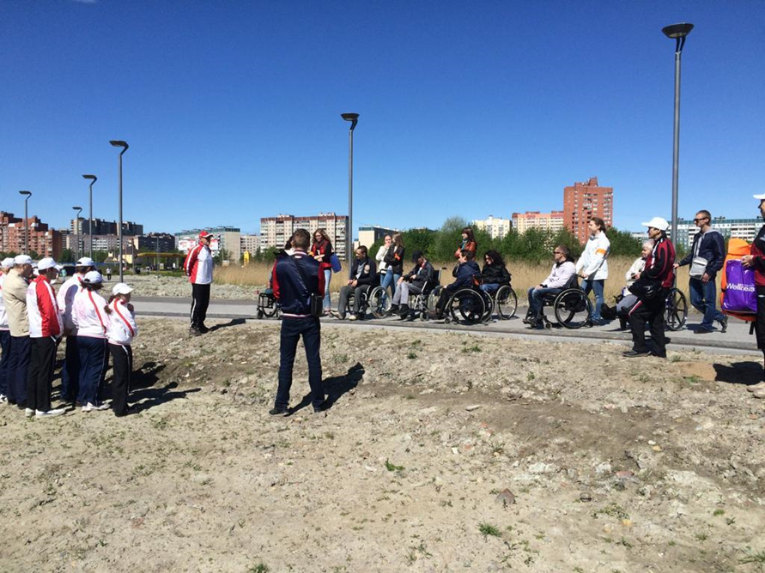
Социальные и добровольческие проекты
Волонтерский экологический проект на Баренцевом море
«На колясках без барьеров»

Slide 7
Тезисы деятельности
Целью волонтерского движения является предоставление возможности молодым людям (обучающимся) проявить себя, реализовать свой потенциал и получить заслуженное признание посредством их вовлечения в социальную практику.
Задачи волонтерского движения Университета:
- распространение идей и принципов социального служения в студенческой среде;
- получение обучающимися навыков самореализации и самоорганизации для решения социальных задач;
- обучение молодых граждан из числа обучающихся определенным трудовым навыкам и стимулирование профессиональной ориентации и профессионального развития;
- привлечение обучающихся Университета к участию в социально-значимых программах и мероприятиях регионального и федерального уровней;
- развитие инклюзивного добровольчества (волонтерства);

Slide 8
Партнеры
Издательство «Спорт»
Общероссийский союз общественных объединений «Российская студенческая лига тхэквондо»
Фонд содействия социальному и духовному благополучию общества и граждан «Во имя твое»
Общероссийское физкультурно-спортивное организация «Федерация современных боевых искусств России»
Федерация компьютерного спорта России
Комитет по внешним связям Санкт-Петербурга
Ассоциация спортивных психологов (кафедра психологии)
Всероссийская федерация художественной гимнастики
Федерация спортивной гимнастики России
Центр технического творчества Адмиралтейского района СПб (в области образования и профориентационной работы)
Государственное бюджетное нетиповое образовательное учреждение детский оздоровительно-образовательный туристический центр СПб «Балтийский берег»

Slide 9
Партнеры
Спортивная школа олимпийского резерва по спортивной гимнастике Ларисы Латыниной Московский государственный институт физической культуры, спорта и туризма им. Ю.А. Сенкевича
Первый Санкт-Петербургский государственный медицинский университет имени академика И.П. Павлова
Добровольное общество содействия армии, авиации и флоту России
Федерация спортивных танцев на колясках (АФК)
Академия талантов
Благотворительный фонд «Мы можем»
Академия СКА
Олимпийский комитет России
Центр адаптации и физического развития детей с ограниченными возможностями
Межвузовский студенческий городок Санкт-Петербурга
Федерации фиджитал (функционально-цифрового многоборья) спорта Санкт-Петербурга

